Slide 1


КОНКУРС НА СОИСКАНИЕ ПРЕМИЙ
ТОМСКОЙ ОБЛАСТИ
В СФЕРЕ ОБРАЗОВАНИЯ, НАУКИ, ЗДРАВООХРАНЕНИЯ И КУЛЬТУРЫ
И НА ЗВАНИЕ
«ЛАУРЕАТ ПРЕМИИ ТОМСКОЙ ОБЛАСТИ В СФЕРЕ ОБРАЗОВАНИЯ, НАУКИ, ЗДРАВООХРАНЕНИЯ
И КУЛЬТУРЫ»
Илькина Полина Евгеньевна,
специалист по УМР ЦОУПиСК ТОИПКРО

Slide 2


Администрация Томской области объявляет о проведении конкурса на соискание премий Томской области в сфере образования, науки, здравоохранения и культуры и на звание
«Лауреат премии Томской области в сфере образования, науки, здравоохранения и культуры»
Цель: развитие и эффективное использование интеллектуального потенциала Томской области

Slide 3
Основание для организации и проведения Конкурса
Закон Томской области от 08.04.2024 № 27-ОЗ
«О премиях Томской области в сфере образования, науки, здравоохранения и культуры».
Постановление Администрации Томской области от 21.10.2024 №457а «О премиях Томской области в сфере образования, науки, здравоохранения и культуры» (вместе с «Положением о конкурсе на соискание премий Томской области в сфере образования, науки, здравоохранения и культуры и на звание «Лауреат премии Томской области в сфере образования, науки, здравоохранения и культуры»)

Slide 4
Учредитель конкурса: Администрация Томской области.
Организатор конкурса: Департамент по научно-технологическому развитию и инновационной деятельности Томской области.
Оператор конкурса в сфере общего и дошкольного образования: Томский областной институт повышения квалификации и переподготовки работников образования (ТОИПКРО).

Slide 5
Закон Томской области от 08.04.2024 № 27-ОЗ
«О премиях Томской области в сфере образования, науки, здравоохранения и культуры»
Статья 2
Премии Томской области в сфере образования, науки, здравоохранения и культуры присуждаются за следующие достижения:
2) разработку и внедрение в педагогическую практику инновационных* процессов, технологий и продуктов;
ФЗ от 29.12.2012 № 273-ФЗ (ред. от 08.08.2024) «Об образовании в Российской Федерации» Статья 20. Экспериментальная и инновационная деятельность в сфере образования
ФЗ от 23.08.1996 N 127-ФЗ (ред. от 08.08.2024) «О науке и государственной научно-технической политике» Статья 2.

Slide 6
Закон Томской области от 28.03.2024 № 1206
«О премиях Томской области в сфере образования, науки, здравоохранения и культуры»
Статья 4
2. Ежегодно присуждается 184 премии, из них:
7 премий в размере 50 тысяч рублей каждая – педагогическим работникам общеобразовательных организаций;
7 премий в размере 50 тысяч рублей каждая – педагогическим работникам дошкольных образовательных организаций, структурных подразделений общеобразовательных организаций, реализующих образовательные программы дошкольного образования;
1 премия в размере 150 тысяч рублей – коллективу работников общеобразовательной организации;
1 премия в размере 150 тысяч рублей – коллективу работников дошкольной образовательной организации, структурного подразделения общеобразовательной организации, реализующего образовательные программы дошкольного образования.

Slide 7
Постановление Администрации Томской области от 21.10.2024 № 457а «О премиях Томской области в сфере образования, науки, здравоохранения и культуры» (вместе с «Положением о конкурсе на соискание премий Томской области в сфере образования, науки, здравоохранения и культуры и на звание «Лауреат премии Томской области в сфере образования, науки, здравоохранения и культуры»)

Slide 8
Претендовать на получение премии
имеют право:
Лица, проживающие на территории Томской области, место основной работы (учебы) которых расположено на территории Томской области
Выдвижение кандидатов на соискание премий производится образовательными, научными организациями, медицинскими организациями и организациями культуры, индивидуальными предпринимателями, а также иными организациями независимо от их организационно-правовой формы по основному месту работы (учебы) кандидата.
Лауреат премии имеет право повторно выдвигаться на соискание премии не ранее чем через 5 лет с года признания его победителем Конкурса.

Slide 9

Достижения соискателей оцениваются
в следующем порядке:
(п.21, п.23 Положения о Конкурсе…)
1. Для проведения экспертизы создаются экспертные комиссии из числа представителей научно-образовательного комплекса Томской области, состав которых утверждается Советом по присуждению премий, не позднее 5 календарных дней до дня завершения приема документов на участие в Конкурсе, указанных в пункте 16 настоящего Положения.
2. Документы каждого из соискателей рассматриваются не менее чем тремя экспертами. Эксперты работают индивидуально и независимо, при этом работа эксперта с документами соискателей от организации, являющейся основным местом работы (учебы) эксперта, не допускается.

Slide 10

Достижения соискателей оцениваются
в следующем порядке:
(п.24, п. 25 Положения о Конкурсе…)
3. На каждого соискателя экспертная комиссия обеспечивает заполнение экспертной карты согласно критериям оценки победителей. Экспертные карты и критерии оценки утверждаются Советом и размещаются в объявлении о проведении Конкурса на официальном сайте Департамента. В соответствии с экспертными оценками формируется рейтинг соискателей по номинациям.
4. Решения в отношении рекомендаций экспертных комиссий по формированию рейтинга соискателей премий по номинациям принимаются открытым голосованием простым большинством голосов и оформляются протоколами в течение 3 календарных дней с даты принятия указанных решений.

Slide 11

Достижения соискателей оцениваются
в следующем порядке:
(п.27, п.28, п.30 Положения о Конкурсе…)
5. Рейтинг соискателей, а также рекомендации к присуждению премий оформляются протоколом заседания экспертной комиссии, который подписывается председателем экспертной комиссии или председательствующим на заседании и секретарем экспертной комиссии.
6. Протоколы заседаний экспертной комиссии направляются в Совет для принятия решения о присуждении премий в течение 1 календарного дня с момента их подписания.
7. Решение Совета по вопросу присуждения премий принимается открытым голосованием простым большинством голосов присутствующих на заседании членов Совета. В случае равенства голосов голос председателя Совета является решающим. Совет правомочен принимать решение, если на заседании присутствует не менее половины списочного состава членов Совета.

Slide 12
Достижения соискателей оцениваются
в следующем порядке:
(п.31, п.32 Положения о Конкурсе…)
8. По итогам обсуждения рейтингов соискателей и рекомендаций экспертных комиссий к присуждению премий по номинациям секретарем Совета готовится решение Совета по вопросу присуждения премий и оформляется протокол заседания Совета, который подписывается председателем и секретарем Совета, в течение 2 календарных дней со дня проведения заседания Совета.
9. На основании решения Совета о присуждении премий Департамент в течение 3 календарных дней готовит проект распоряжения Администрации Томской области о результатах Конкурса, согласует его в порядке, установленном Регламентом работы Администрации Томской области, утвержденным постановлением Губернатора Томской области от 14.01.2019 № 2 «О Регламенте работы Администрации Томской области», размещает указанный проект на официальном сайте Департамента в разделе «Конкурсы» (https://biznesdep.tomsk.gov.ru/konkursy) не позднее 1 календарного дня со дня его принятия.

Slide 13

Достижения соискателей оцениваются
в следующем порядке:
(п.33, п.34, п.35 Положения о Конкурсе…)
10. На основании распоряжения Администрации Томской области о результатах Конкурса Департамент в течение 3 календарных дней издает распоряжение о выплатах лицам, удостоенным премии, на основании которого Департаментом осуществляются выплаты лицам, удостоенным премии.
11. Лицам, удостоенным премии, присваивается почетное звание «Лауреат премии Томской области в сфере образования, науки, здравоохранения и культуры», перечисляется денежная часть премии и в торжественной обстановке вручается диплом лауреата премии.
12. При награждении премией коллектива денежная часть делится в равных долях между лауреатами, а диплом вручается каждому из лауреатов премии.

Slide 14
Материалы на Конкурс принимаются
до 18:00 часов 20.11.2024
1) титульный лист;
2) заявление соискателя премии на участие в Конкурсе;
3) согласие на обработку персональных данных;
4) заявление о перечислении денежной части премии на счет, открытый в банке (кредитной организации);
5) сведения о соискателе премии: фамилия, имя, отчество (при наличии); число, месяц и год рождения; место основной работы (учебы), в том числе адрес организации, занимаемая должность (при наличии); ученая степень, ученое звание и даты их присуждения (при наличии); адрес постоянной (временной) регистрации по месту жительства (месту пребывания) на территории Томской области; контактная информация: телефон, электронная почта (при наличии);
6) документы, подтверждающие достижения соискателя премии;
7) выписка из протокола заседания Совета о выдвижении на соискание премии;
8) мотивированное представление, подготовленное соискателем премии и характеризующее его достижения;
9) документы, подтверждающие достижения соискателя премии:
- в разработке и внедрении в педагогическую практику инновационных процессов, технологий и продуктов (для педагогов и коллективов);
- в значительных результатах обучающихся, достигнутых в рамках научно-инновационной деятельности (для педагогов).
Материалы (КРОМЕ ЗАЯВЛЕНИЙ И СОГЛАСИЯ НА ОБРАБОТКУ ПЕРСОНАЛЬНЫХ ДАННЫХ) заверяются руководителем организации по основному месту работы
соискателя (печать и подпись на каждой странице) и направляются в ТОИПКРО

Slide 15

Титульный лист
Конкурс на соискание премий Томской области в сфере образования, науки, здравоохранения и культуры и на звание «Лауреат премии Томской области
в сфере образования, науки, здравоохранения и культуры»
Регистрационный номер №:______________
Материалы соискателя
фамилия, имя, отчество соискателя
должность, место работы соискателя
Номинация: _______________________
Направление: качество образования/воспитание и социализация
(для общеобразовательных организаций на выбор!!!!)
Тема опыта по разработке и внедрению в педагогическую практику инновационного процесса, технологии и/или продукта (на выбор): __________________________________________________________
(Тема обязательна!!!)
Город/год

Slide 16
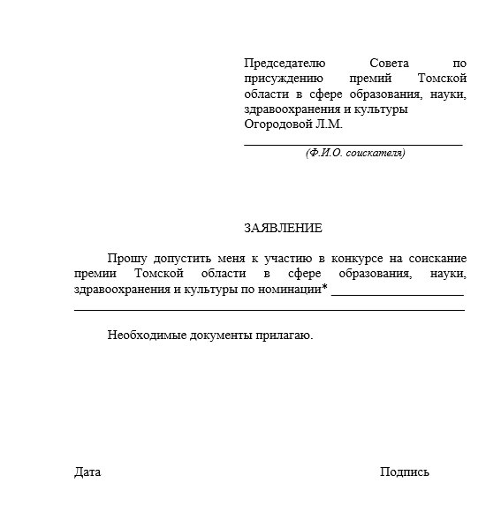
Заявление соискателя
Обязательно указать номинацию!
Заверять не нужно!
Скан, даже цветной, не допускается!
Подписывают все участники коллектива, если номинация «Коллектив…»

Slide 17
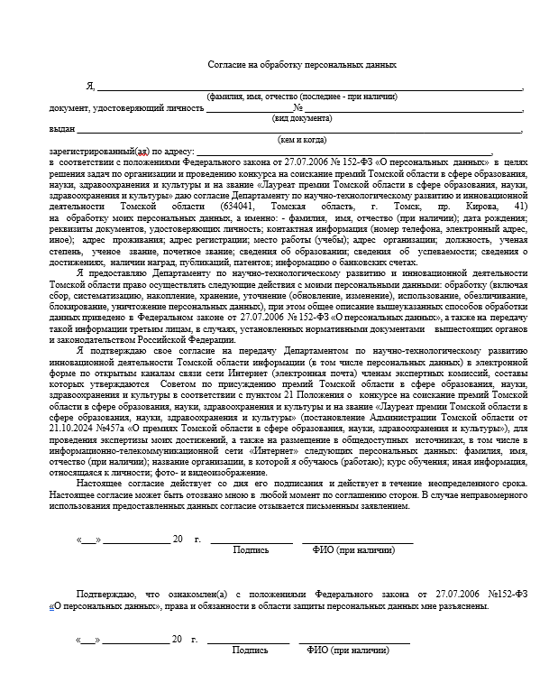
Согласие
на обработку персональных данных
Заверять не нужно.
В портфолио вкладывается только оригинал.

Slide 18
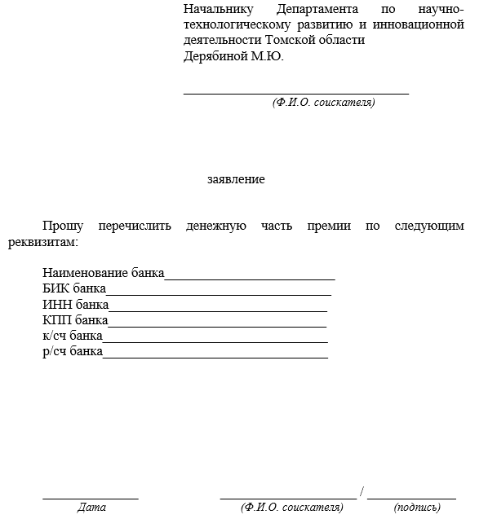
Заявление о перечислении денежной части премии на счет, открытый в банке (кредитной организации);
Заверять не нужно.

Slide 19
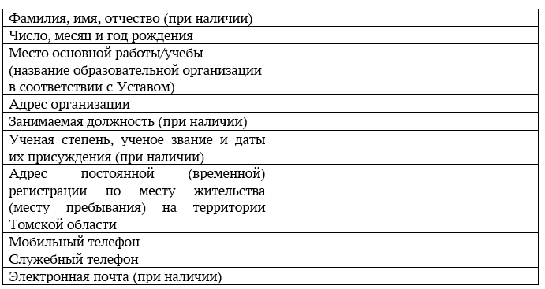
Сведения
о соискателе
Сведения о соискателе
Руководитель образовательной организации _________________ __________ (расшифровка подписи обязательна!!!!!)
м.п.
Скан не допускается, вкладывается оригинал

Slide 20
Выписка
из протокола заседания Совета
о выдвижении на соискание премии
Совет любой, в чьи полномочия входит выдвижение кандидатур на конкурс
Выписка должна содержать следующую информацию:
№ протокола, от какого числа;
председатель, секретарь;
общее количество участников, сколько из них присутствовало (кворум!!!!);
повестка дня;
кого слушали по вопросу выдвижения кандидатуры (ФИО, должность) для участия в конкурсе на соискание премий Томской области в сфере образования, науки, здравоохранения и культуры и на звание «Лауреат премии Томской области
в сфере образования, науки, здравоохранения и культуры» в номинации «_________»;
принятое решение о выдвижении (ФИО, должность) для участия в конкурсе на соискание премий Томской области в сфере образования, науки, здравоохранения и культуры и на звание «Лауреат премии Томской области в сфере образования, науки, здравоохранения и культуры» в номинации «_________»;
результаты голосования;
председатель Совета, подпись, расшифровка подписи;
секретарь Совета, подпись, расшифровка подписи;
дата составления выписки. ПЕЧАТЬ
Скан не допускается, вкладывается только оригинал

Slide 21
Мотивированное представление, подготовленное соискателем премии и характеризующее его достижения
По структуре и содержанию должно соответствовать критериям конкурса:
1. Актуальность опыта по разработке и внедрению в педагогическую практику инновационного процесса, технологии и/или продукта;
2. Новизна опыта по разработке и внедрению в педагогическую практику инновационного процесса, технологии и/или продукта;
3. Описание содержания опыта по разработке и внедрению в педагогическую практику инновационного процесса, технологии и/или продукта;
4. Результативность опыта по разработке и внедрению в педагогическую практику инновационного процесса, технологии и/или продукта;
5. - Практическая значимость и востребованность результатов внедрения в педагогическую практику инновационного процесса, технологии и/или продукта педагогическим сообществом (для коллективов);
- Практическая значимость и востребованность опыта по разработке и внедрению в педагогическую практику инновационного процесса, технологии и/или продукта педагогическим сообществом (для педагогических работников);
6. - Представление общественности результатов внедрения в педагогическую практику инновационного процесса, технологии и/или продукта (для коллективов);
- Представление общественности опыта по разработке и внедрению в педагогическую практику инновационного процесса, технологии и/или продукта (для педагогических работников);
Экспертные карты размещены на сайте Департамента - https://biznesdep.tomsk.gov.ru/konkursy

Slide 22
Мотивированное представление, подготовленное соискателем премии и характеризующее его достижения
Сведения сопровождаются документами, подтверждающими достижения соискателя премии в разработке и внедрении в педагогическую практику инновационных процессов, технологий и продуктов (для педагогов и коллективов), в значительных результатах обучающихся, достигнутых в рамках научно-инновационной деятельности (для педагогов).
Учитываются достижения, полученные за последние 3 года.
За 2021, 2022, 2023 гг.

Slide 23
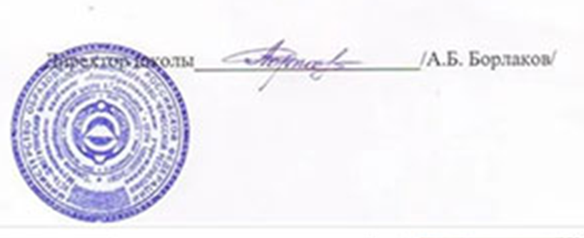

Документы, подтверждающие достижения соискателя
Каждая страница мотивированного представления заверяется руководителем образовательной организации
НЕПРАВИЛЬНО
Заверено неустановленным лицом
ПРАВИЛЬНО
С расшифровкой подписи
/А.Г. Иванов/

Slide 24


Документы, подтверждающие достижения соискателя
На каждой странице приложения должно стоять: КОПИЯ ВЕРНА, подпись руководителя образовательной организации с расшифровкой, печать образовательной организации
/А.Г. Иванов/

Slide 25
Материалы, представленные соискателями на Конкурс в печатном виде, должны быть сброшюрованы, листы пронумерованы. При приеме документов проводится техническая экспертиза: проверяется наличие всех документов, подписей, отметки о заверении, кол-во листов, наличие электронного варианта, соответствие кол-ва листов бумажному варианту.
Шрифт – Times New Roman, кегль – 12, межстрочный интервал – 1,15. Общий объём документов – не более 100 листов.

Slide 26
Документы на конкурс принимаются в двух вариантах:
до 18 часов 20.11.2024
В электронном виде: по эл. почте ilkinapolina@toipkro.ru единым файлом в формате PDF, названным по фамилии конкурсанта.
И в печатном (бумажном) виде: документы должны быть с оригинальными печатями и подписями и представляются очно по адресу:
г. Томск, ул. Пирогова, 10, каб. 342,
либо почтовым отправлением по адресу: 634034 г. Томск,
ул. Пирогова, 10, ЦОУПиСК, с пометкой «Конкурс на соискание премий ТО»
Телефон для справок: (3822) 90 20 60
Бумажный и электронный варианты должны быть полностью идентичны
(в том числе должны содержать синюю печать и синюю подпись с расшифровкой подписи).

Slide 27
ОБРАТИТЕ ВНИМАНИЕ
При проведении технической экспертизы конкурсных материалов в 2023 г. выявлены следующие замечания:
Не все страницы мотивированного представления и документы, подтверждающие достижения соискателя заверены руководителем либо заверены руководителем, но без расшифровки подписи.
Не всегда выдерживалось требование представлять электронные варианты в формате PDF единым файлом, что отрицательно сказывалось на работе экспертов.
Некоторые выписки из протокола заседания Совета о выдвижении на конкурс соискателя премии составлены некорректно.

Slide 28



Спасибо за внимание!
Илькина Полина Евгеньевна
ilkinapolina@toipkro.ru
8 (3822) 90 20 60

